Slide 1


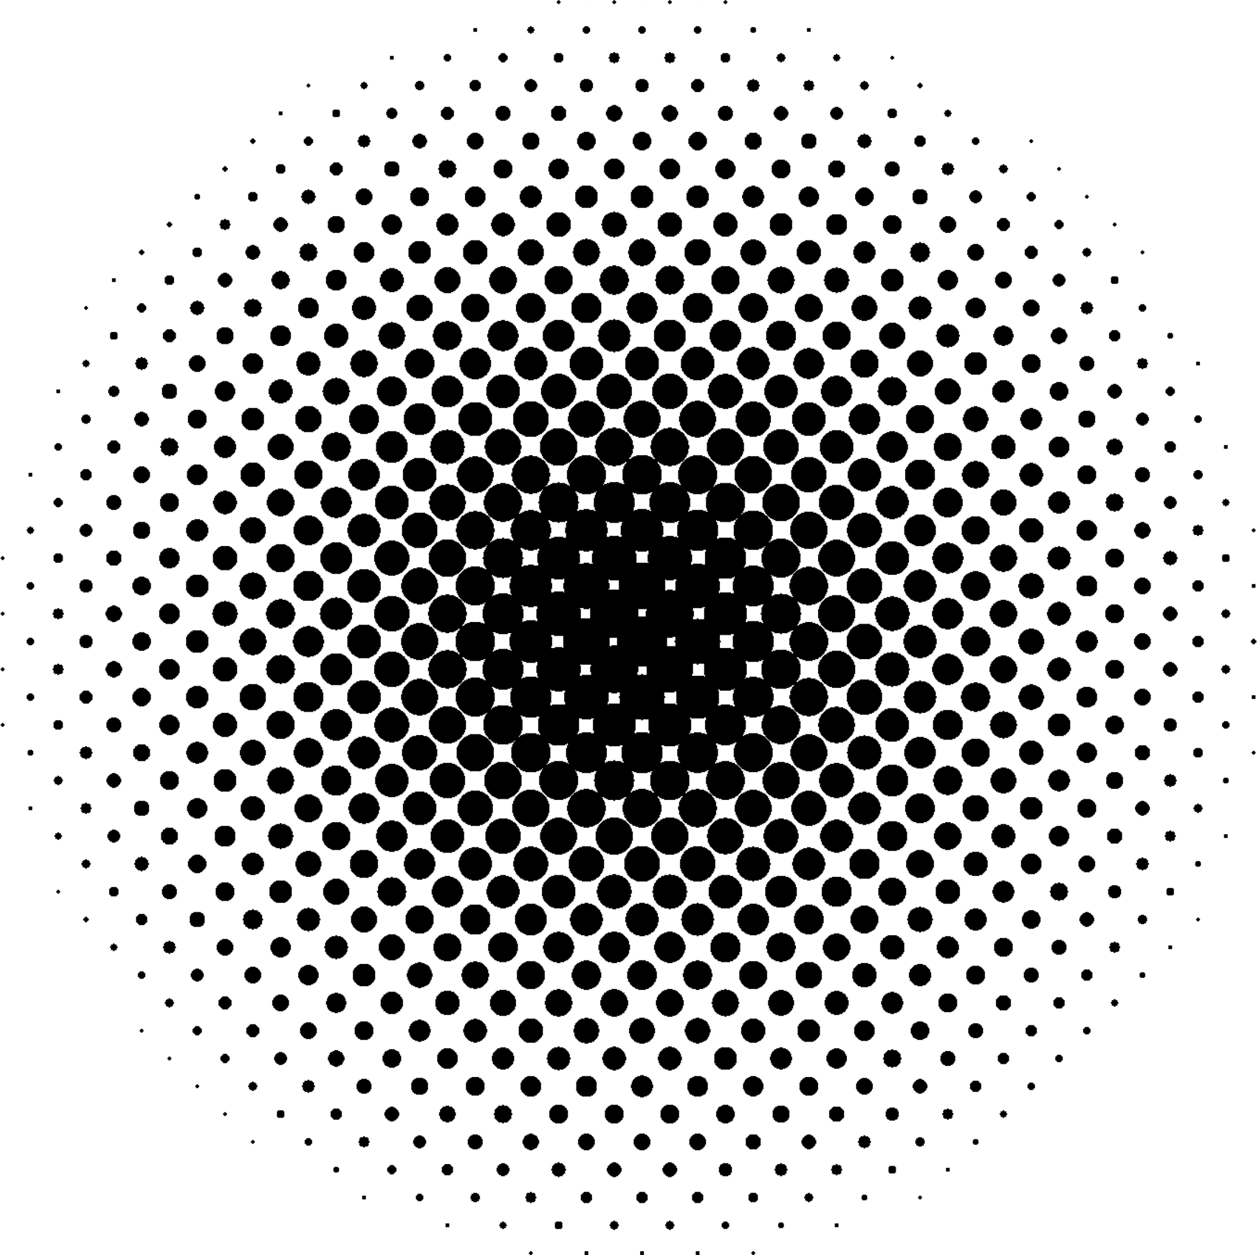


Л.Н. ГУМИЛЕВ АТЫНДАҒЫ ЕУРАЗИЯ ҰЛТТЫҚ УНИВЕРСИТЕТІ
ӨНЕР ТАРИХЫ
Астана - 2025

Slide 2

ПОП-АРТ
ӨНЕРІ
ЖОСПАР:
1. Поп-арт өнері.
2. Поп-арт өнерінің негізгі өкілдері мен еңбектері.
3. Поп-арттың мәдениеттегі орны.

Slide 3




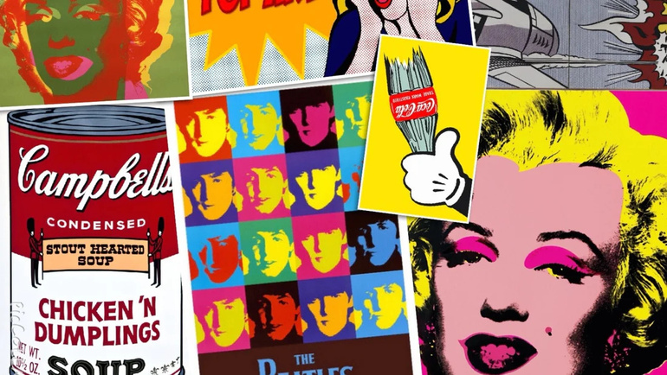
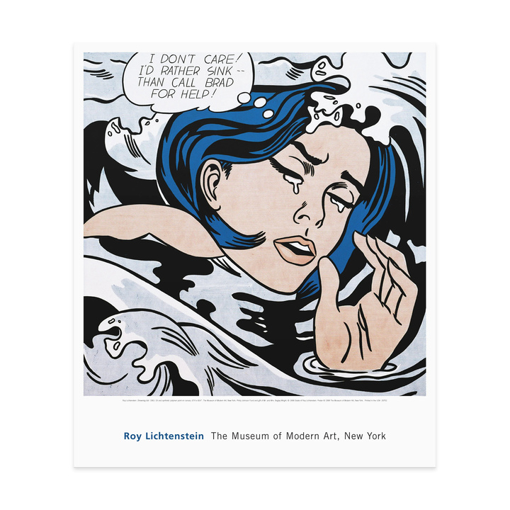


Поп-арт өнері. Поп-арт – ХХ ғасырдың екінші жартысында, 1950–1960 жылдары Ұлыбритания мен АҚШ-та қалыптасқан көркемдік ағым. Бұл бағыт өнерді күнделікті тұрмысқа жақындатуды мақсат етті. Оның атауы ағылшын тіліндегі «popular art» – «халыққа түсінікті өнер» сөзінен шыққан. Поп-арт тұтынушылық қоғамның, жарнама мен масс-медианың дамуына тікелей байланысты болды.
Поп-арт өнерінің басты ерекшелігі – қарапайым тұрмыстық заттарды, бұқаралық мәдениеттегі бейнелерді өнерге айналдыру. Суретшілер жарқын түстерді, комикс стиліндегі суреттерді, жарнама элементтерін пайдаланды. Олар өнерді элитарлық сипаттан арылтып, көпшілікке түсінікті етуге ұмтылды.
Andy Warhol — Campbell’s Soup Cans типті композиция
Поп-арт өкілдерінің ішінде ең танымалы – Энди Уорхол. Ол консерві банкасының бейнесін («Campbell’s Soup Cans») және атақты тұлғалардың портреттерін («Мэрилин Монро», «Элвис Пресли») қайталанатын бейнелер арқылы ұсынды. Бұл шығармалар тұтынушылық қоғамның символына айналды. Рой Лихтенштейн комикстер стилінде жұмыс істеп, «Whaam!» және «Drowning Girl» атты еңбектерімен танылды. Оның суреттері графикалық қарапайымдылық пен иронияға негізделді.
Поп-арттың басқа өкілдері – Ричард Гамильтон, Дэвид Хокни, Джаспер Джонс, Роберт Раушенберг. Ричард Гамильтонның «Бүгінгі үйлерді осыншама ерекше қылып тұрған не?» атты еңбегі осы ағымның манифесі болып саналады. Джаспер Джонс пен Роберт Раушенберг күнделікті заттардан жасалған коллаждар мен ассамбляждар арқылы жаңа эстетикалық тәжірибе ұсынды.
Roy Lichtenstein — Drowning Girl — Рой Лихтенштейннің комикс-панеліндегі драмалық суреті.

Slide 4
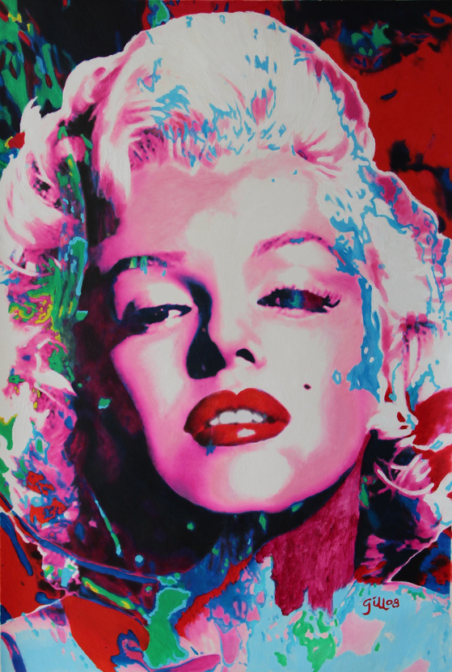
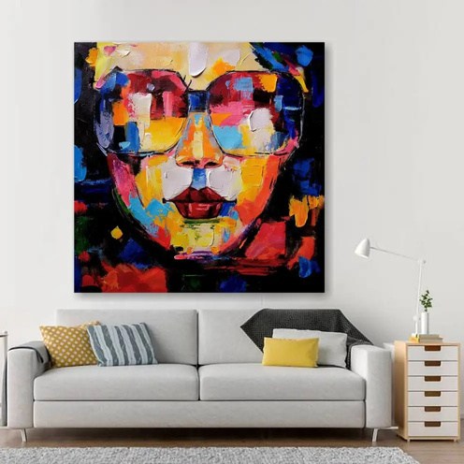
Поп-арт қоғамдағы тұтынушылық құбылыстарға сын мен иронияны қатар қолданды. Ол өнерді элитарлық сипаттан босатып, көпшілікке түсінікті, көңілді әрі ашық стильде дамытты. Сонымен қатар, поп-арт заманауи дизайнға, сәнге, жарнамаға зор ықпал етті.
Қорытындылай келе, поп-арт ХХ ғасыр өнерінде ерекше орын алады. Ол дәстүрлі өнерге балама ретінде пайда болып, бүгінгі күнге дейін өзектілігін жоғалтқан жоқ. Поп-арт өнері арқылы суретшілер қоғамның күнделікті құбылыстарын эстетикалық деңгейге көтеріп, өнерді баршаға ортақ құндылыққа айналдырды.
Энди Уорхолдың «Мэрилин Монро» портреті
Поп-арт өнерінің негізгі өкілдері мен еңбектері:
Поп-арт ХХ ғасырдың 1950–1960 жылдары қалыптасып, өнерді күнделікті тұрмысқа, масс-медиа мен жарнама әлеміне жақындатқан ағым болды. Оның өкілдері қарапайым заттарды, атақты тұлғаларды, комикстер мен тұтынушылық белгілерді өнер туындысына айналдырды. Бұл бағыттың ең көрнекті суретшілерінің шығармалары ХХ ғасыр өнерінің бет-бейнесін түбегейлі өзгертті.
Ричард Гамильтонның «Бүгінгі үйлерді осыншама ерекше қылып тұрған не?» атты туындысы

Slide 5
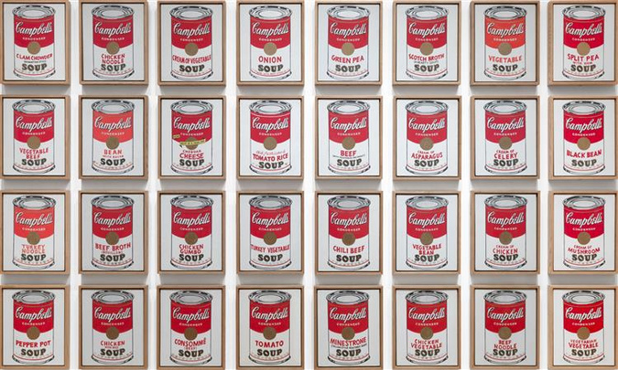
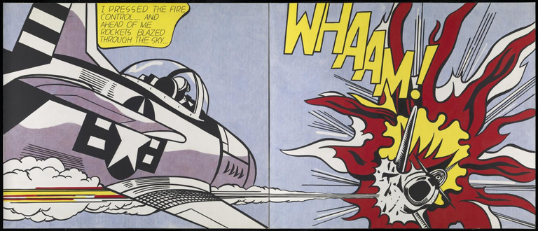
Поп-арттың ең танымал өкілі – Энди Уорхол. Ол өнерді бұқаралық мәдениетпен теңестіріп, қарапайым заттар мен брендтерді символдық бейнеге айналдырды. «Campbell’s Soup Cans» атты еңбегінде ол консерві банкаларын қайталап бейнелеп, тұтынушылық қоғамның мәдениетін көрсетті. Ал «Marilyn Diptych» туындысында Мэрилин Монроның бейнесін түрлі түстермен қайталай отырып, жұлдыз культінің бір мезетте жарқырап, бір мезетте сөнетінін меңзеді. Уорхолдың өнері «әркім 15 минутқа атақты бола алады» деген тұжырымды дәлелдеп берді.
Рой Лихтенштейн комикс стилін жоғары өнер деңгейіне көтерді. Оның «Whaam!» және «Drowning Girl» атты еңбектері графикалық қарапайымдылығымен және жарқын түстерімен ерекшеленді. Лихтенштейн комикстегі репликаларды сақтап, өнерді масс-медиа тілімен сөйлетті. Оның шығармалары ирония мен тұтынушылық мәдениетті сынға алумен ерекшеленді.
Энди Уорхол — «Campbell’s Soup Cans» (1962)
Ағылшын суретшісі Ричард Гамильтон поп-арттың бастауында тұрды. Оның «Бүгінгі үйлерді осыншама ерекше қылып тұрған не?» атты коллажы тұрмыстық техника, спорт, сән және жарнаманы біріктіріп, заманауи қоғамның бейнесін берді. Бұл туынды поп-арттың алғашқы манифесі ретінде танылды.
Джаспер Джонс болса ұлттық рәміздерді өнерге айналдырды. Оның «Flag» атты еңбегі АҚШ туын бейнелеп, патриотизм мен символдың мәнін қайта ой елегінен өткізді. Сонымен қатар, «Numbers» және «Targets» сериялары қарапайым белгілер арқылы философиялық ой тудырды.
Роберт Раушенберг тұрмыстық заттарды өнерге қосуымен танылды. Оның «Bed» атты еңбегінде нағыз төсек өнер туындысына айналды. Ал «Canyon» сияқты жұмыстарында ол коллаж бен кездейсоқ заттарды біріктіріп, өнердің шекарасын бұзды.
Рой Лихтенштейн — «Whaam!» (1963)

Slide 6
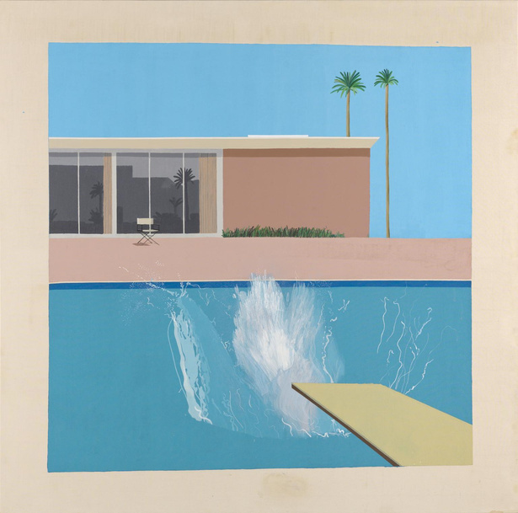
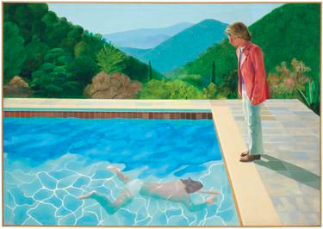
Поп-арттың тағы бір көрнекті өкілі – Дэвид Хокни. Ол тұрмыстық сюжеттерді бейнелеумен қатар, өнерге эмоционалды нәзіктік әкелді. «A Bigger Splash» картинасында ол бассейнге секірген сәтті бейнелеп, қозғалыс пен тыныштықты қатар көрсетті. «Portrait of an Artist (Pool with Two Figures)» еңбегінде қарым-қатынас пен адам сезімін тұрмыстық жағдайда бейнеледі.
Осылайша, поп-арт өкілдерінің әрқайсысы өнерді қарапайым өмірге жақындатып, тұтынушылық қоғамның бейнесін эстетикалық деңгейге көтерді. Энди Уорхол масс-медиа мен брендтерді, Рой Лихтенштейн комикстерді, Ричард Гамильтон тұрмыстық коллажды, Джаспер Джонс ұлттық символдарды, Роберт Раушенберг кездейсоқ заттарды, ал Дэвид Хокни эмоционалды тұрмыстық сюжеттерді өнер туындысына айналдырды.
Поп-арт ХХ ғасырдағы мәдени өзгерістердің айнасы болып, заманауи дизайн мен жарнама өнерінің дамуына зор ықпал етті.
Дэвид Хокни — «A Bigger Splash» (1967)
3. Поп-арттың мәдениеттегі орны
Поп-арт ХХ ғасырдың екінші жартысындағы қоғамның әлеуметтік және мәдени өзгерістерін айна-қатесіз бейнелеген көркемдік ағым болды. Ол өнерді күнделікті тұрмысқа жақындатып, қарапайым заттарды, жарнамаларды, комикстерді және бұқаралық мәдениет белгілерін эстетикалық деңгейге көтерді. Осы арқылы поп-арт дәстүрлі өнер мен жаңа заманның тұтынушылық мәдениеті арасындағы көпірге айналды.
Біріншіден, поп-арт элитарлық өнер мен бұқаралық мәдениет арасындағы шекараны жойды. Бұрын өнер тек таңдаулы топтарға арналса, поп-арт оны барша халыққа түсінікті әрі қолжетімді етті. Энди Уорхолдың консерві банкасын өнер туындысына айналдыруы немесе Рой Лихтенштейннің комикс стиліндегі картиналары көрерменге таныс әрі қарапайым дүниелерді жаңа қырынан танытты.
Дэвид Хокни — «Portrait of an Artist (Pool with Two Figures)» (1972)

Slide 7
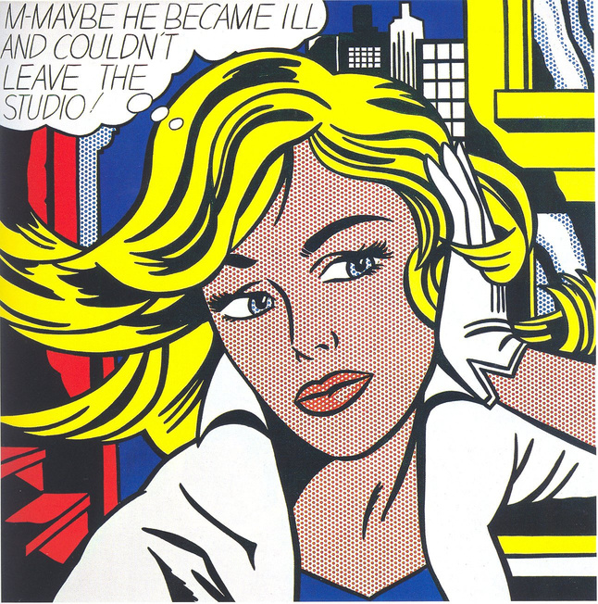
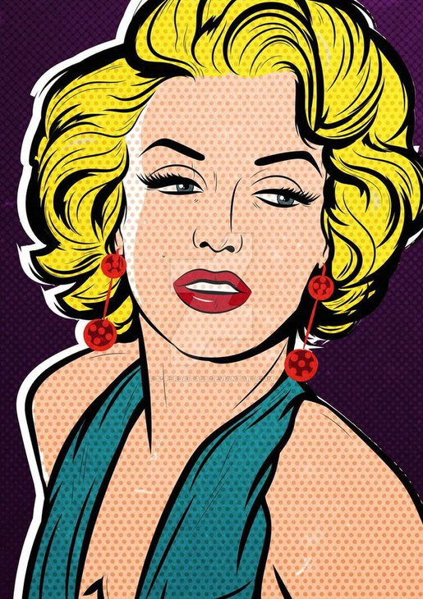
Екіншіден, поп-арт тұтынушылық қоғамның символына айналды. Жарнама, брендтер, атақты тұлғалардың бейнесі – бәрі де қоғамдағы тұтыну құбылысының мәдениетке әсерін көрсетті. Бұл тұрғыда поп-арт заманауи мәдениеттегі сән, дизайн және жарнаманың дамуына тікелей ықпал етті.
Үшіншіден, поп-арт ирония мен сатира арқылы қоғамды сынға алды. Жарқын түстермен берілген комикстер мен қайталанатын бейнелер бір жағынан көңілді көрінсе, екінші жағынан тұтынушылықтың бос күйін, жұлдыз культінің уақытша екенін әшкереледі.
Төртіншіден, поп-арт постмодернистік мәдениеттің алғышартына айналды. Ол классикалық өнердің канондарын бұзып, кез келген затты өнерге айналдыруға болатынын дәлелдеді. Бұл идея кейінгі инсталляция, перформанс, медиа-арт сияқты ағымдарға жол ашты.
Поп-арт мәдениеттегі демократияландыру процесін күшейтті: өнерді халыққа жақындатты, тұтынушылық қоғамды бейнеледі, ирония мен сын арқылы жаңа эстетикалық көзқарас қалыптастырды. Бүгінде поп-арт тек бейнелеу өнерінде емес, жарнамада, сән индустриясында, графикалық дизайнда кеңінен қолданылады және ХХ ғасыр мәдениетінің символына айналды.
Поп - арт комикс
Мэрлин Монро - поп арт картинасы

Slide 8
Қолданылған әдебиеттер тізімі
Бейнелеу өнері тарихы. Оқулық: ҚР БҒМ баспаға ұсынған. – Астана, 2013. –248б.
Келімбетов, Н. «Ежелгі дүние өнері». – Алматы: «Өнер» баспасы, 2005. – 320 б. – ISBN 9965-12-123-4.
Тұрсынов, Қ. «Қазақ бейнелеу өнерінің тарихы». – Алматы: ҚазҰӨ баспасы, 2012. – 256 б. – ISBN 978-601-217-112-4.
Тұрсынов, Қ. «Қазақ бейнелеу өнерінің тарихы және жанрлары». – Алматы: ҚазҰӨ баспасы, 2012. – 256 б. – ISBN 978-601-217-112-4.
Самашев, З. «Қазақстанның жеті кереметі». – Алматы: Таймас, 2006. – 200 б. – ISBN 9965-806-16-0.
Қасымбеков, М. Өнер тарихы. – Алматы: Білім, 2004. – 288 б.
Нұрқатова, Л. Бейнелеу өнерінің тарихы. – Алматы: Рауан, 2001. – 240 б.
Лазарев, В. Н. Батыс Еуропа өнері тарихы. – Алматы: «Қазақ университеті», 2010.
Бейсенова, Ә., Садырова, М. Әлем өркениеті тарихы. – Алматы: Қазақ университеті, 2015.
СамуратоваТ.К., Ермекова Ж.К., Ахметова - Әбдік Г.А. «Қазақтың дәстүрлі қолданбалы өнерінің қысқаша энциклопедиялық сөздігі. Астана. ЕҰУ: 2025., 225б.
СамуратоваТ. К., Туркпенова С.Ж. «Қазақ қол өнерінің тарихы мен қолданылуы» каталог альбом Астана. ЕҰУ: 2025., 225б.
Нұрғалиұлы, Қ. Қазақстанның мәдени мұрасы. – Алматы: Атамұра, 2018. – 256 б.
Төлегенова, С. Қазақ халқының этнографиясы. – Нұр-Сұлтан: Фолиант, 2020. – 312 б.

Slide 9
НАЗАРЛАРЫҢЫЗҒА РАХМЕТ

